Slide 1

WhoAU
测最像的演员、识别小伙伴

Slide 2
小组成员及项目分工
董竞豪&刘洋：
服务端、动态建立人脸库、百度大脑API 胡洁&陈君：
Android端、数据库、App测试

Slide 3
WhoAU主要功能
1、测最像的演员：用户可以通过拍照/相册，选择一张想要测的照片，惊喜得到最像的男/女演员照片和信息。
2、识别小伙伴：用户可以通过拍照/相册，选择一张想要识别的照片，惊喜看到小伙伴的照片及姓名。

Slide 4
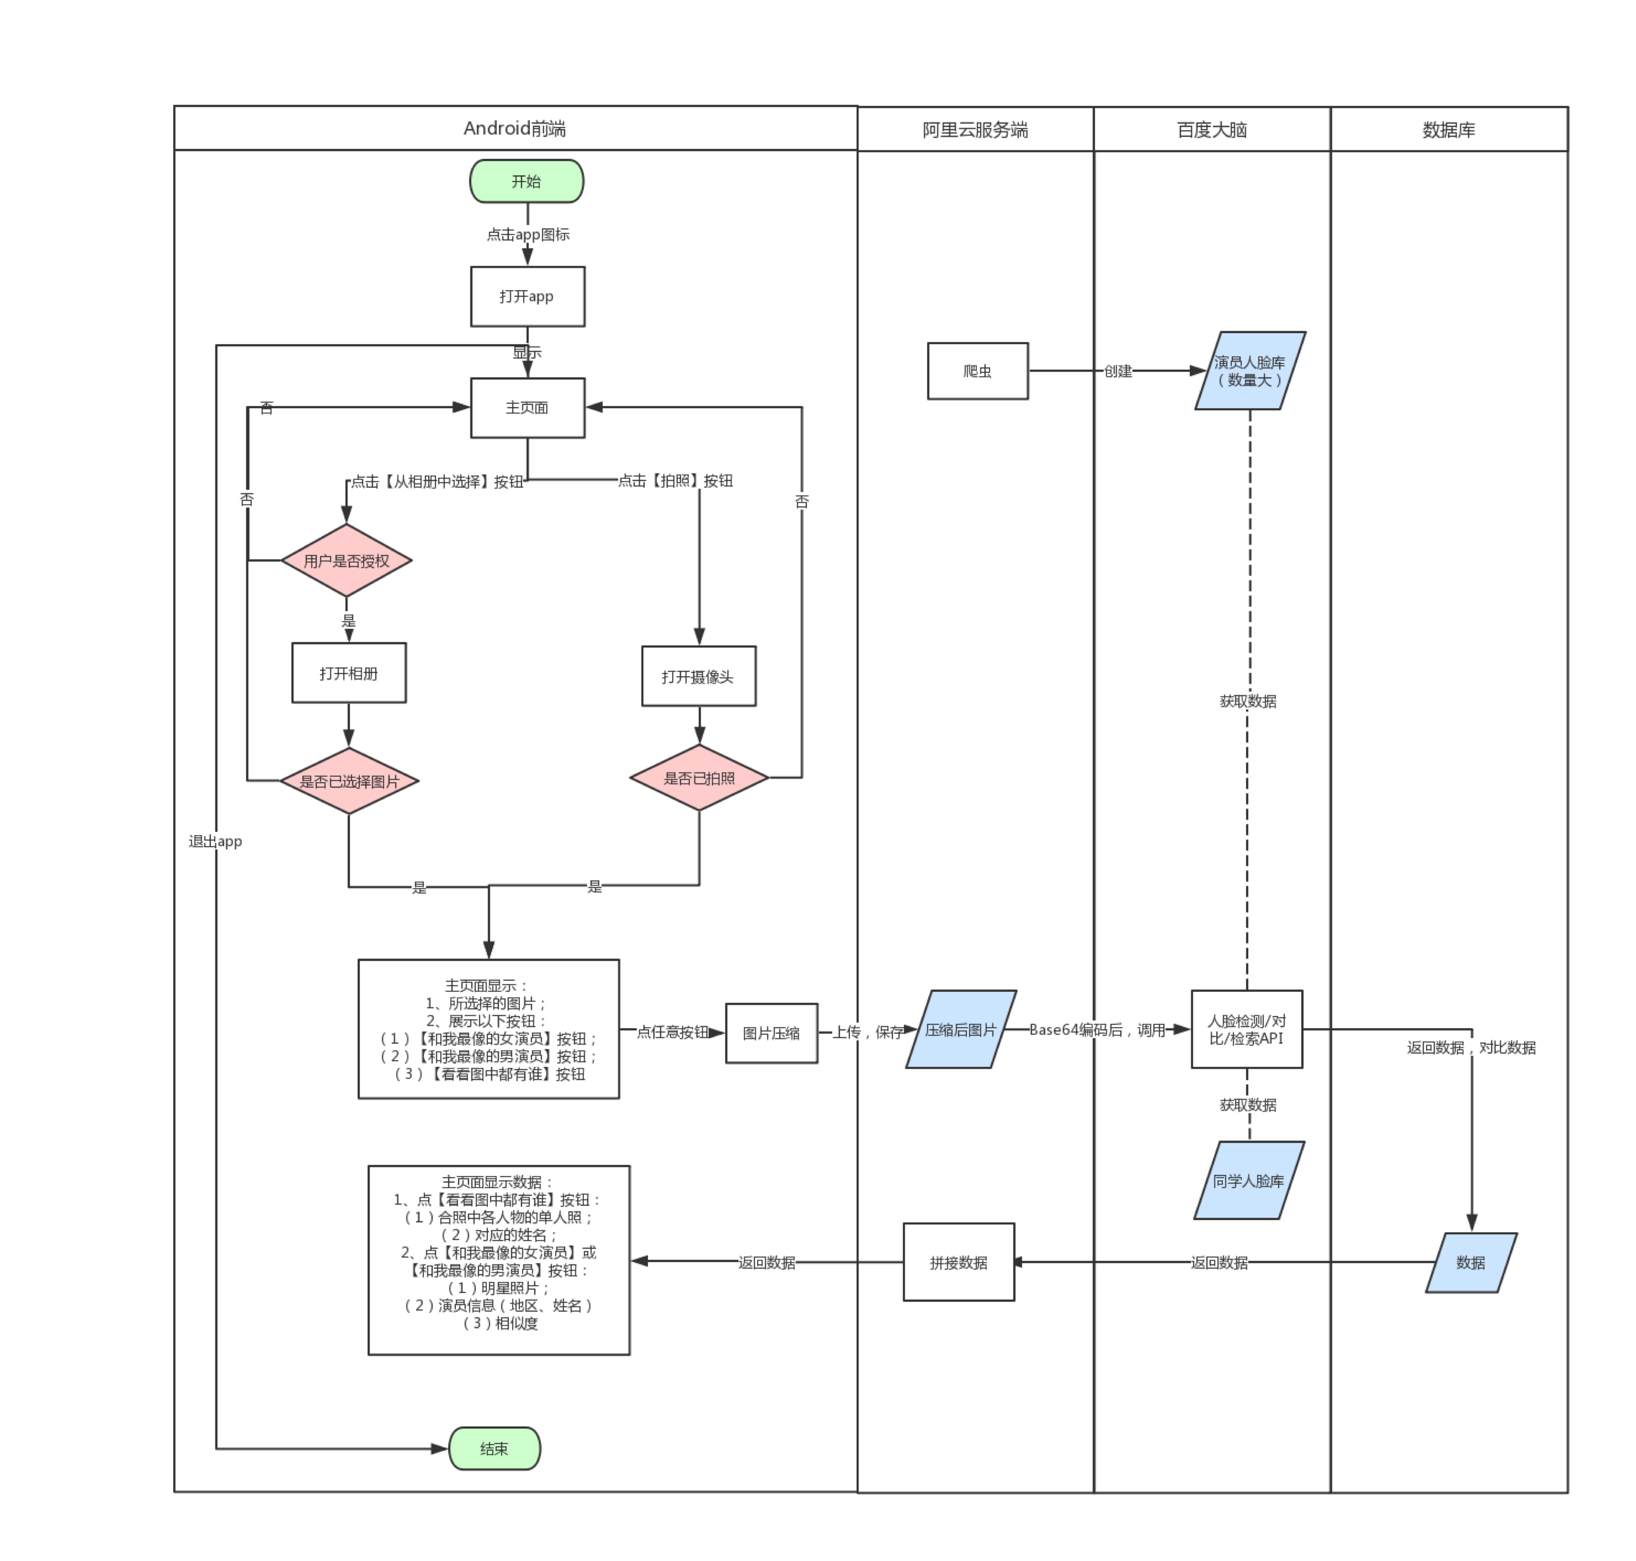
主要流程

Slide 5
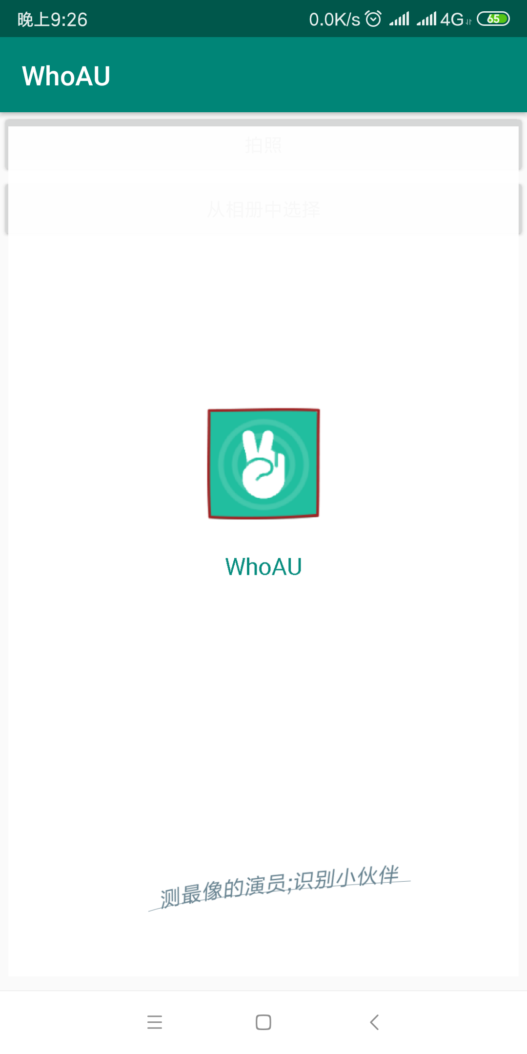
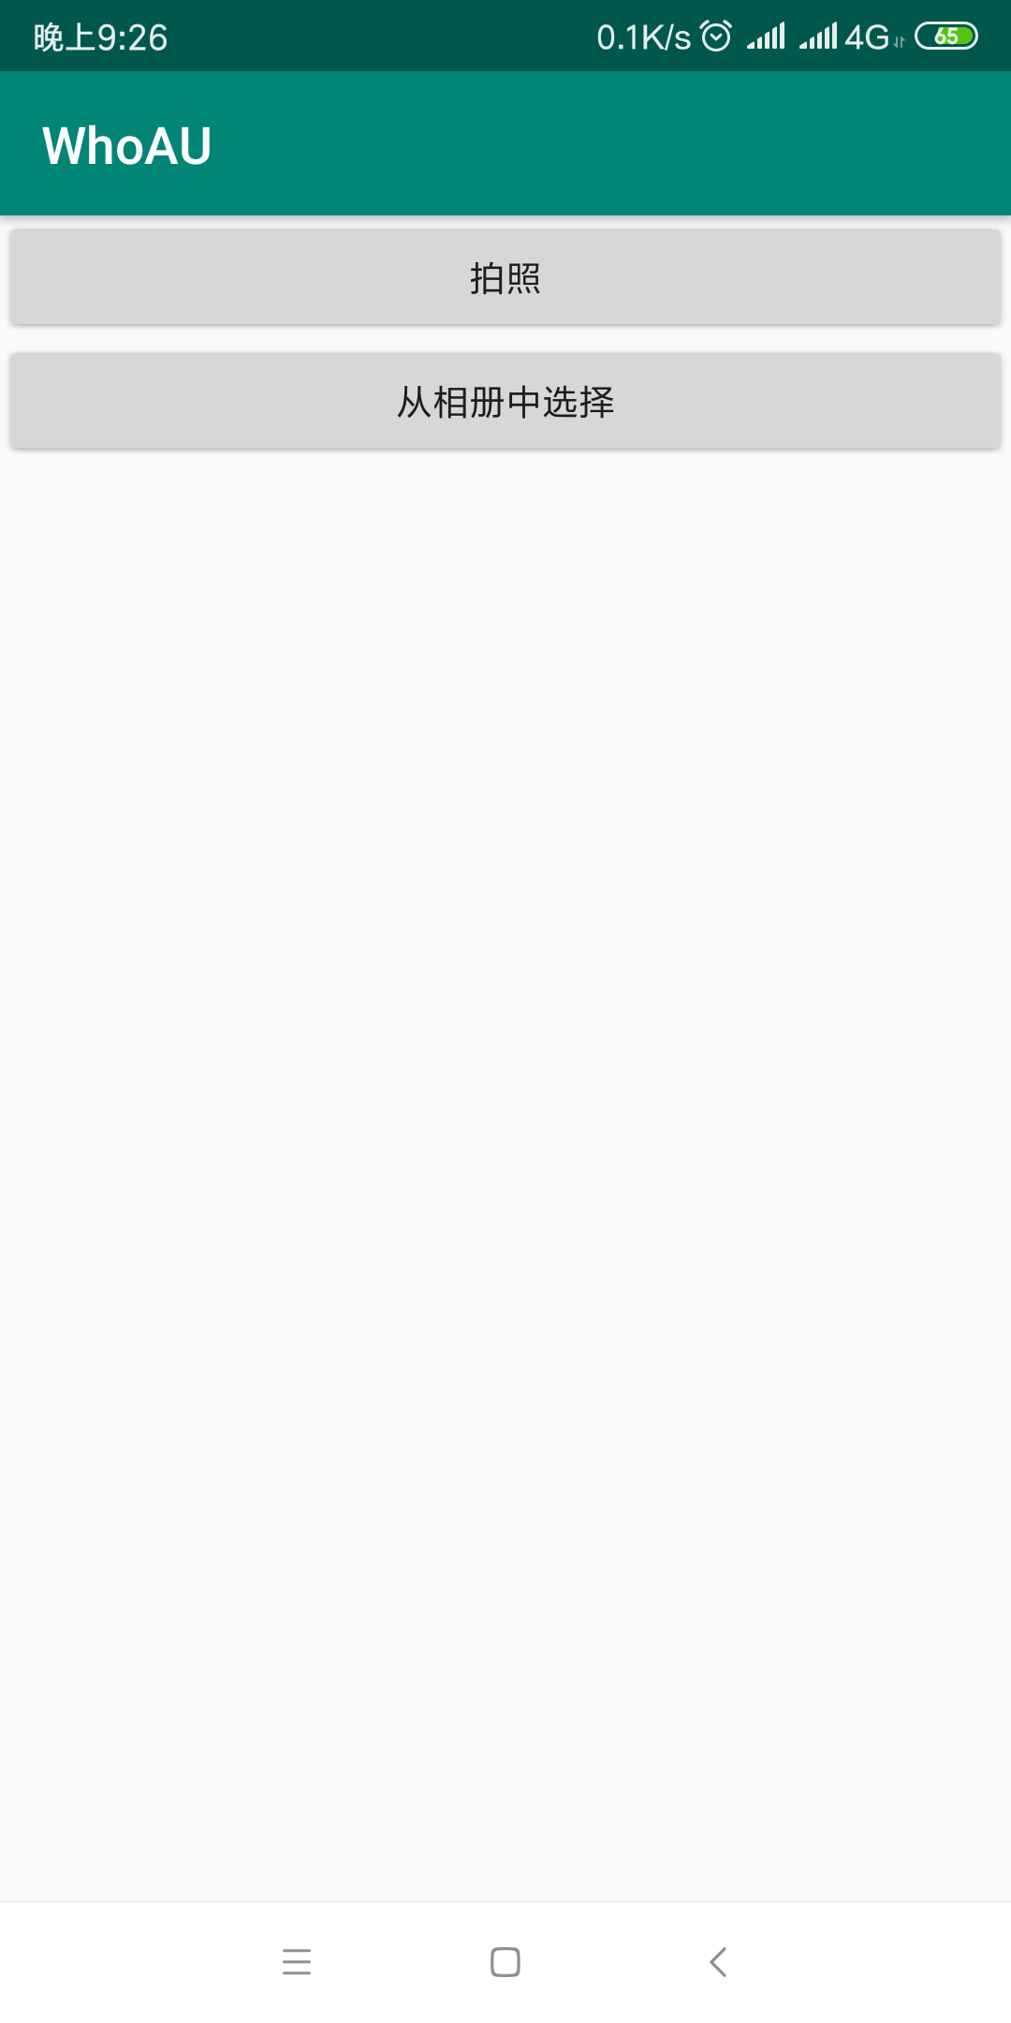
用户端界面

Slide 6
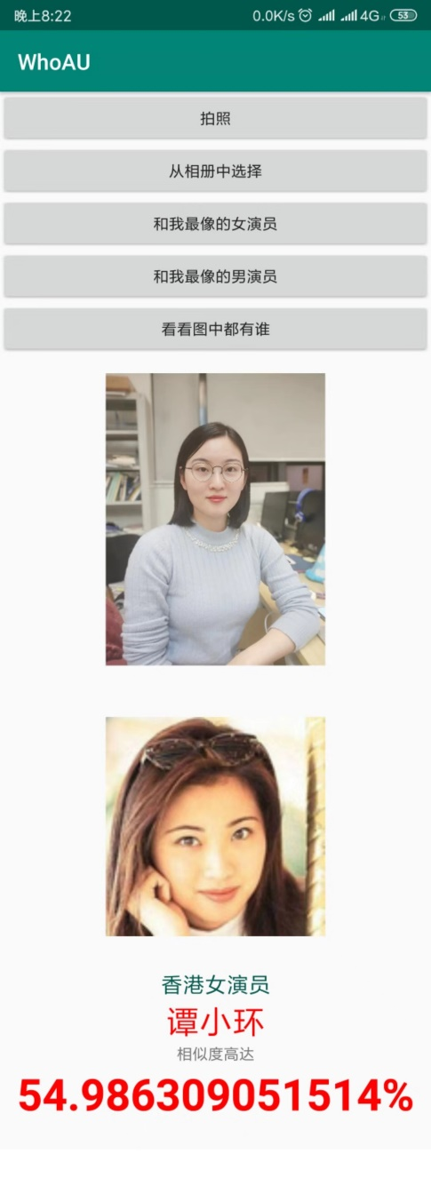
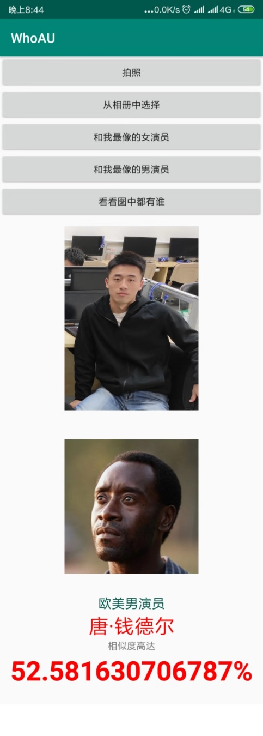
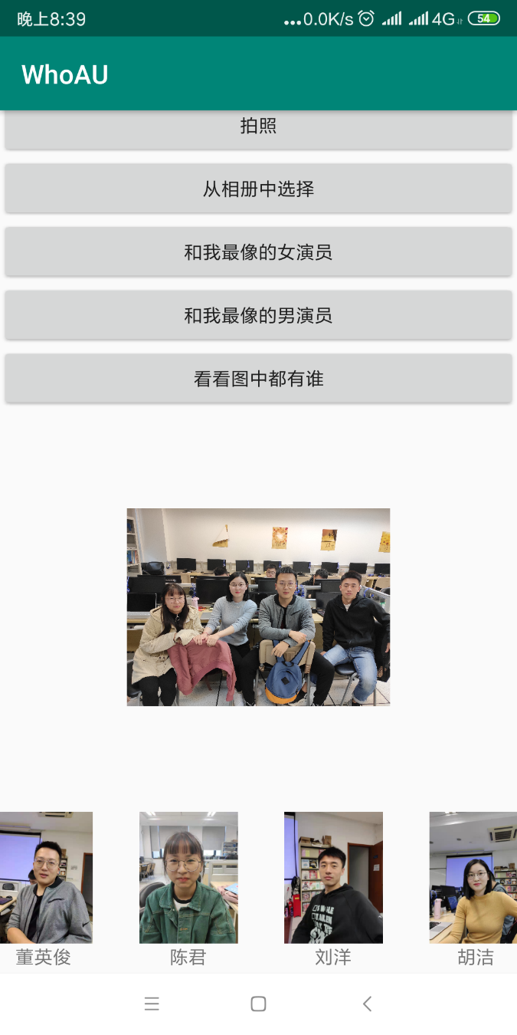

Slide 7
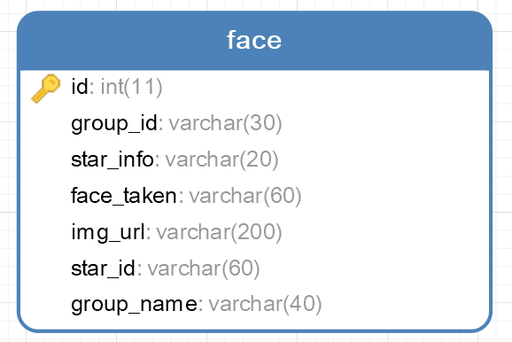
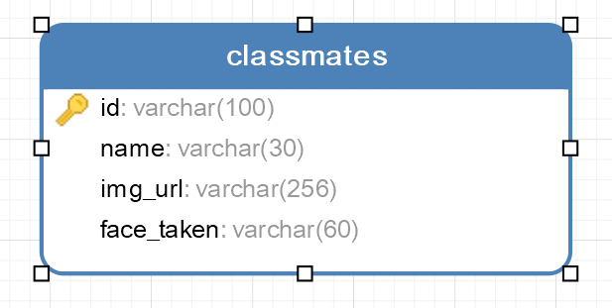
数据库设计

Slide 8
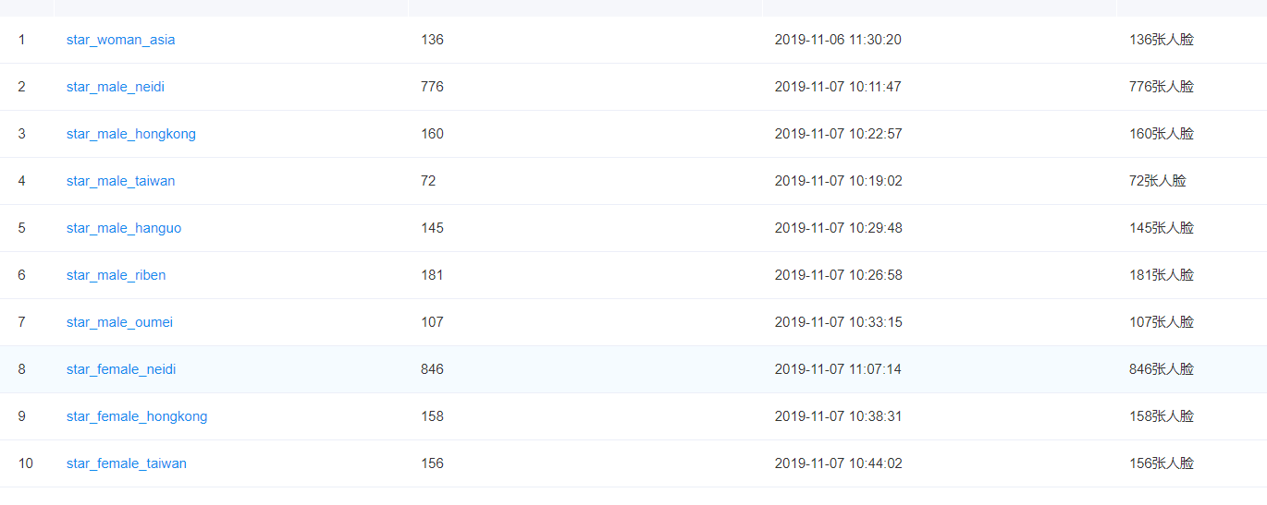
人脸库

Slide 9
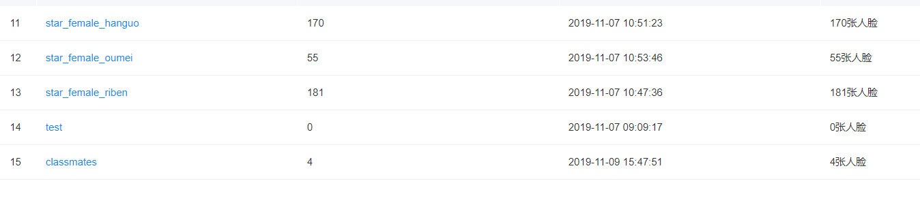

Slide 10
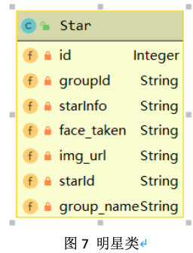
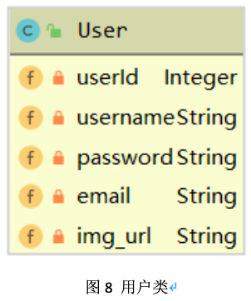
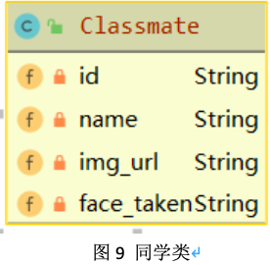
服务端类设计

Slide 11
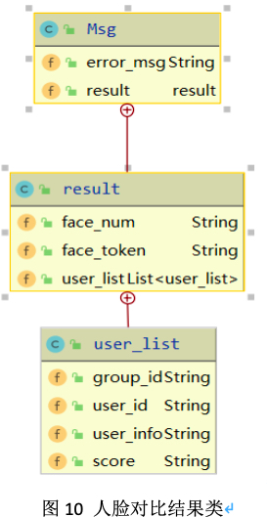
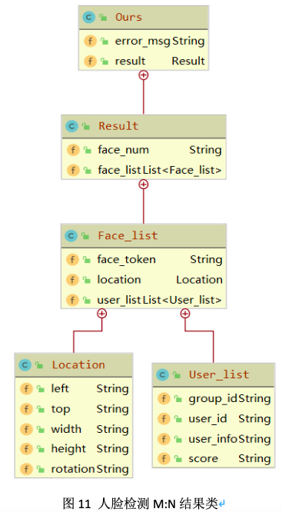

Slide 12
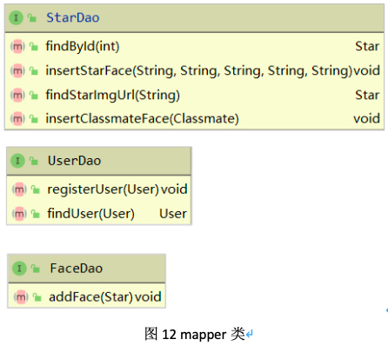
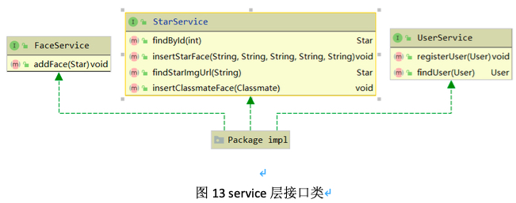

Slide 13
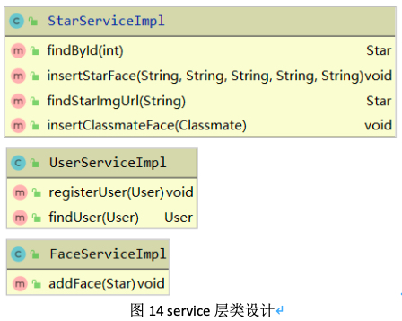
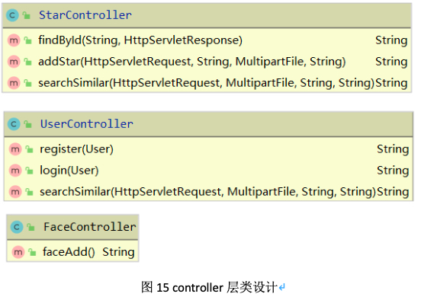

Slide 14
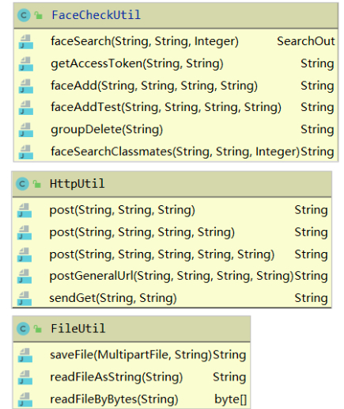
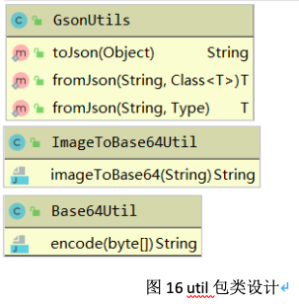

Slide 15
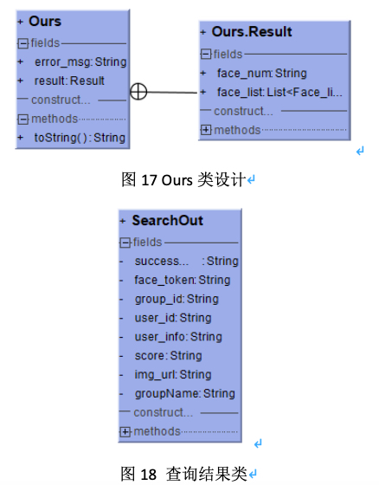
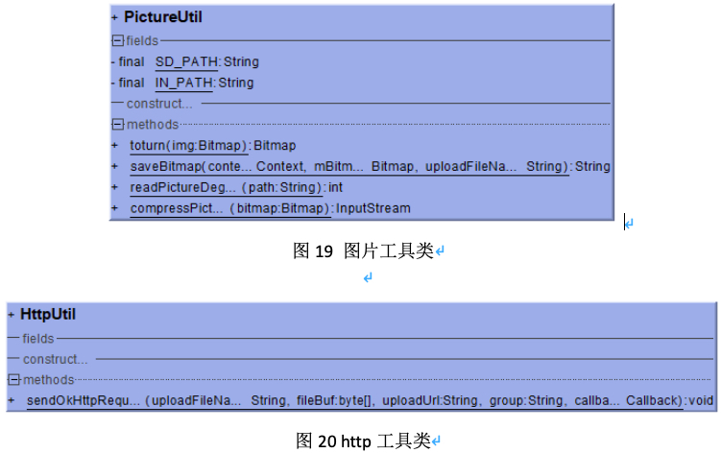
客户端类设计

Slide 16
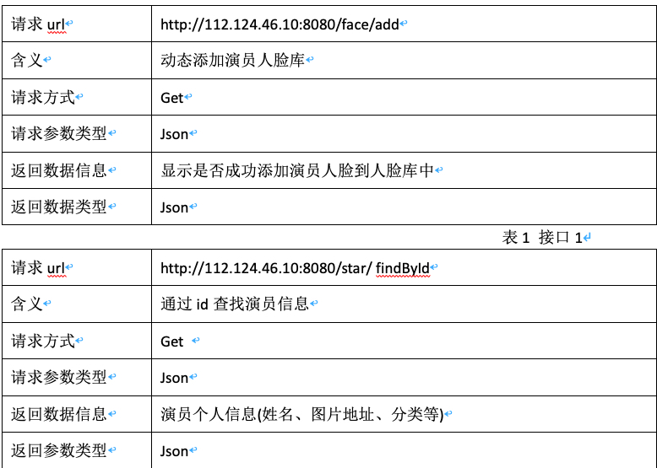
网络接口设计

Slide 17
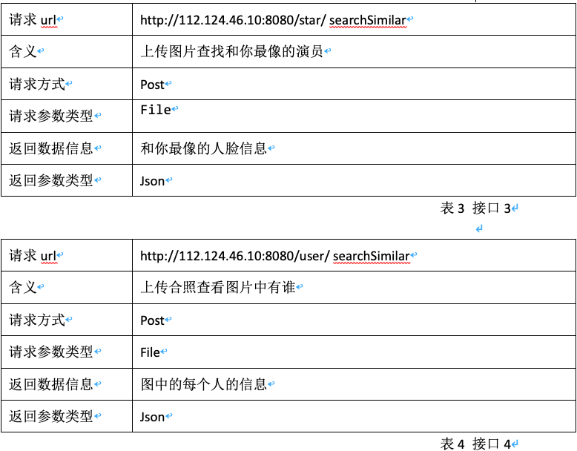

Slide 18
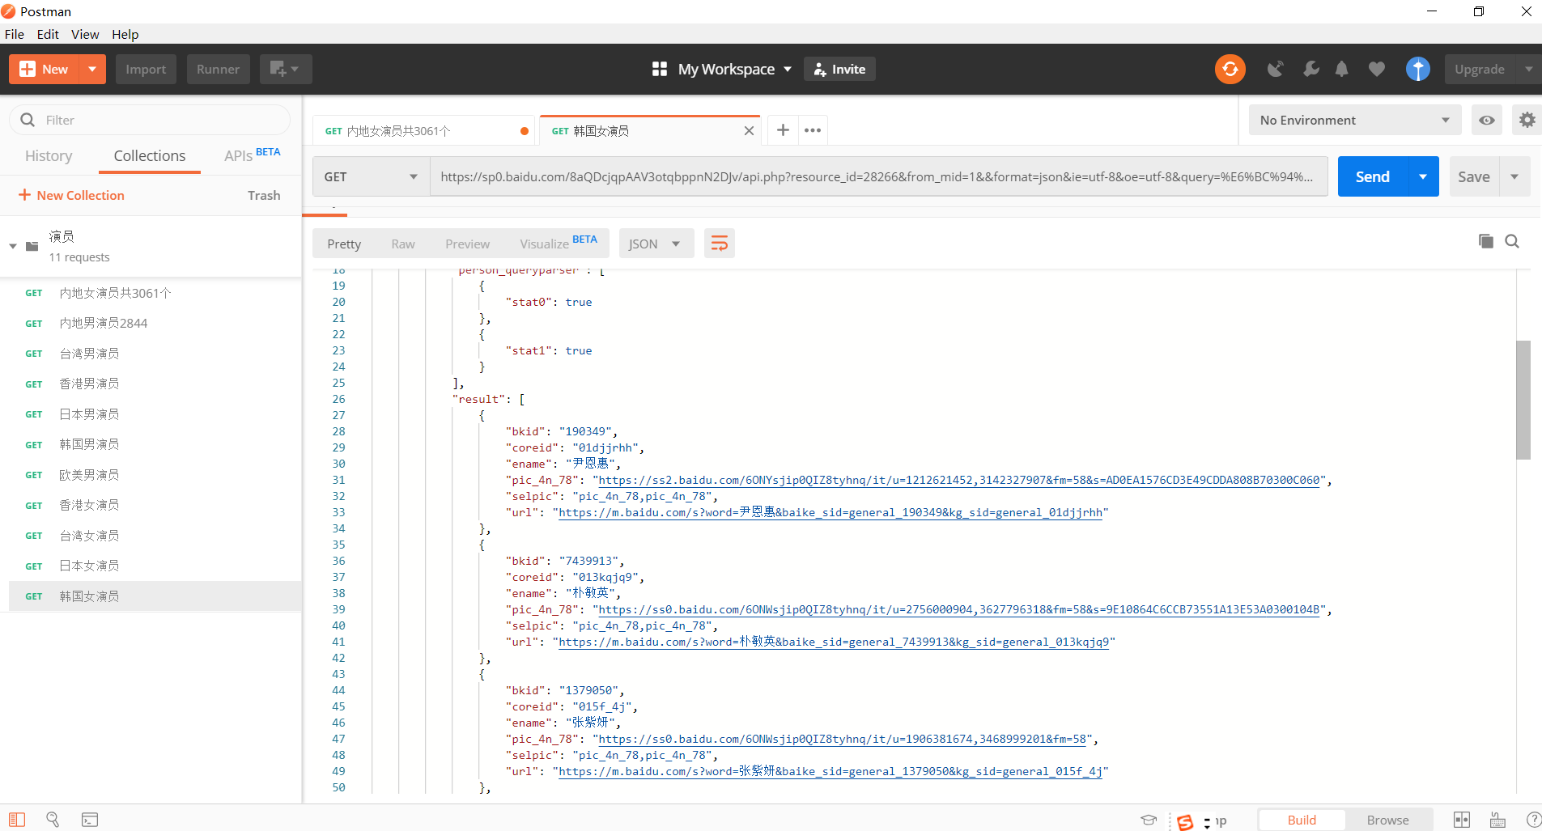
测试工具：Postman

Slide 19
主要单元测试
1、测试人脸搜索
2、测试图片转化Base64编码
3、测试人脸添加
4、测试爬取人脸并且添加到人脸库

Slide 20
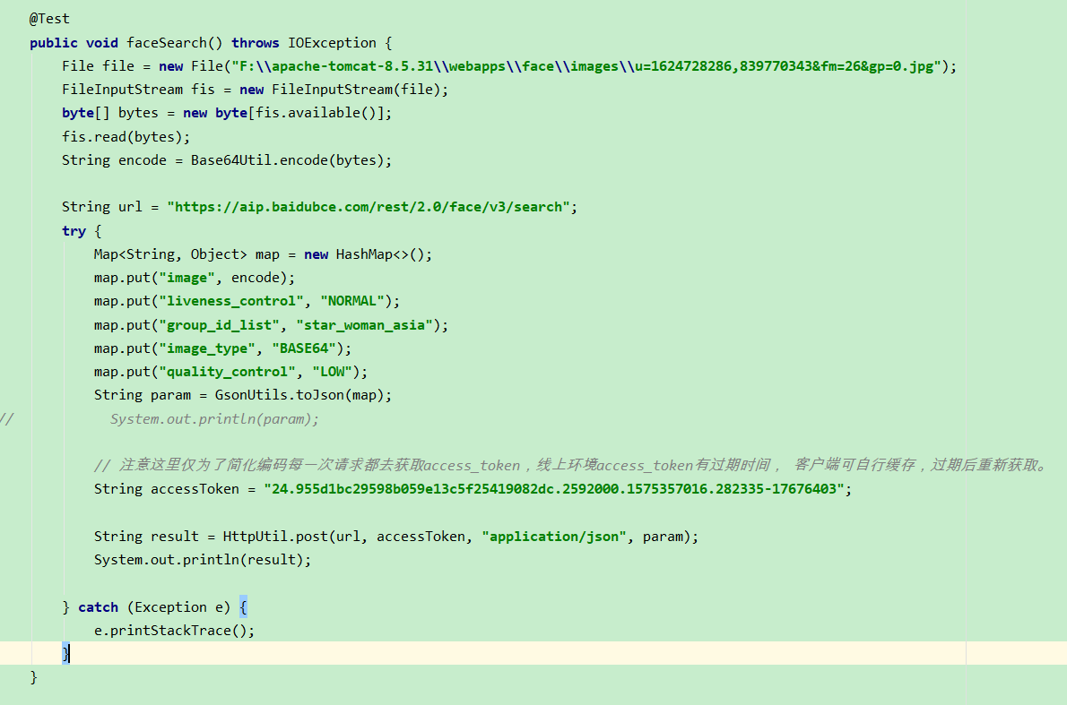
1、测试人脸搜索

Slide 21
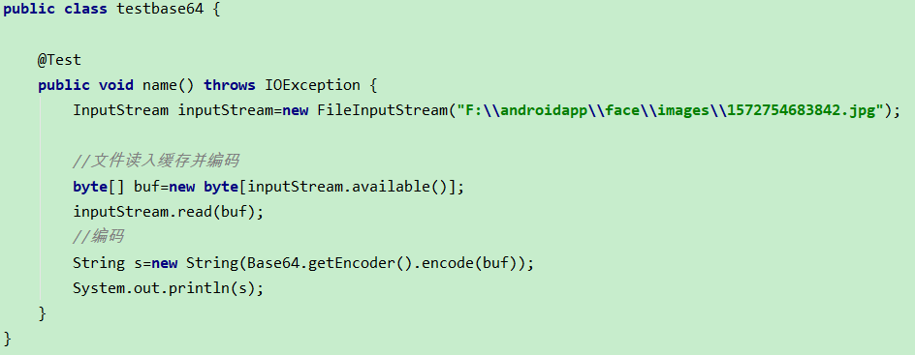
2、测试图片转化Base64编码

Slide 22
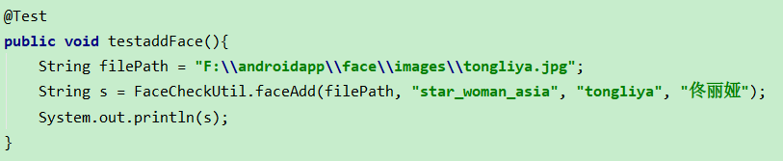
3、测试人脸添加

Slide 23
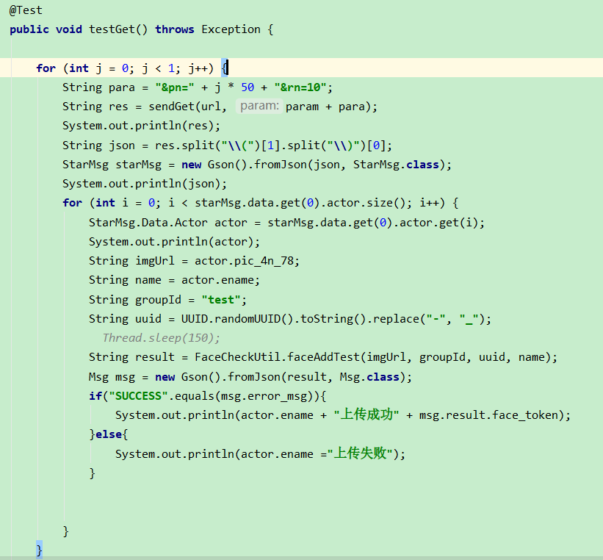
4、爬取人脸并添加到人脸库

Slide 24
谢谢

